Slide 1
Домашние животные и их детеныши.
Воспитатель: Сазонова Татьяна Владимировна.
ГБДОУ д/с №85 комбинированного вида.
195276, СПБ, ул. Демьяна Бедного, д. 30, к. 3

Slide 2
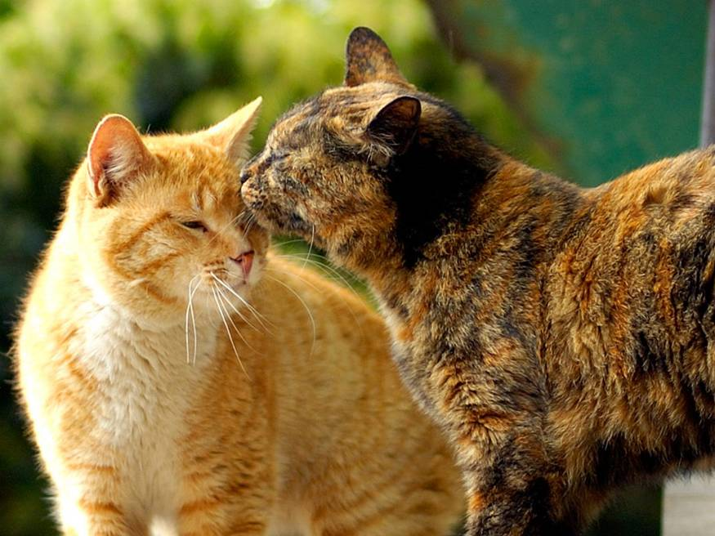
Кошка
Кот

Slide 3
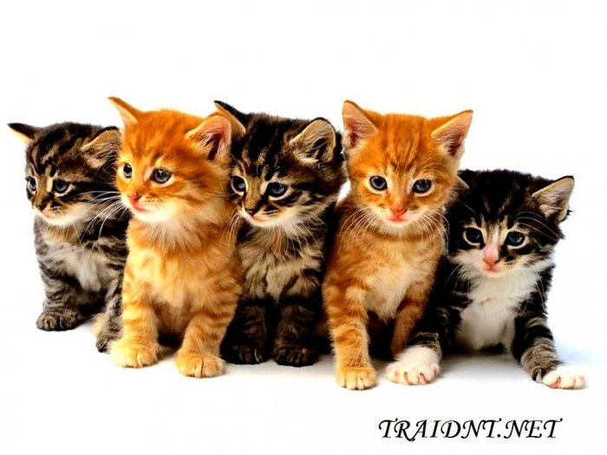
Котята
( Один –котенок)

Slide 4
Собака
Пес

Slide 5
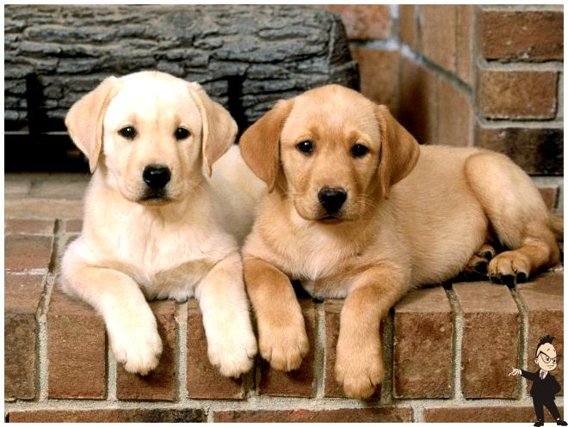
Щенки
(один- щенок)

Slide 6
Корова
Теленок

Slide 7
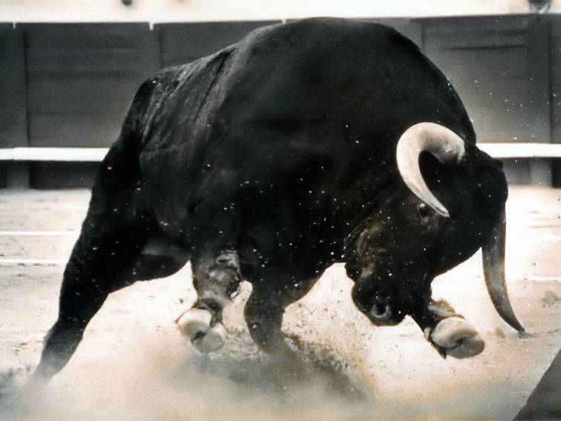
Бык

Slide 8
Коза
Козленок

Slide 9
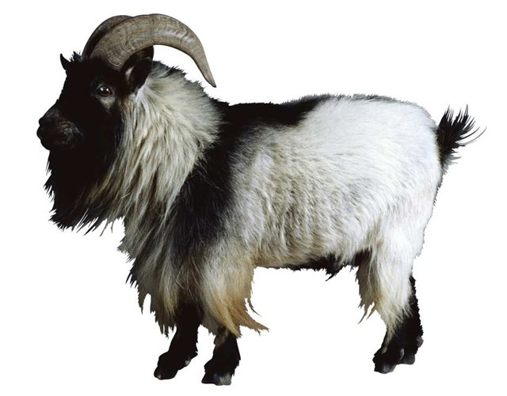
Козел

Slide 10
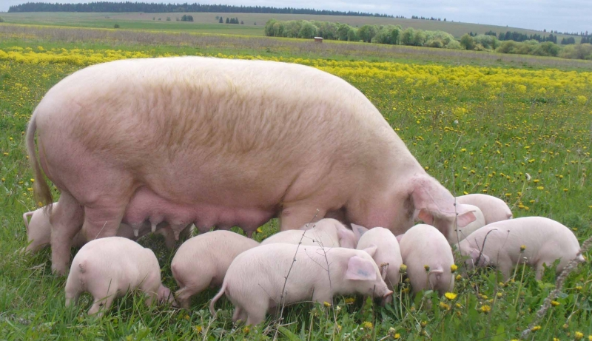
Свинья
Поросёнок

Slide 11
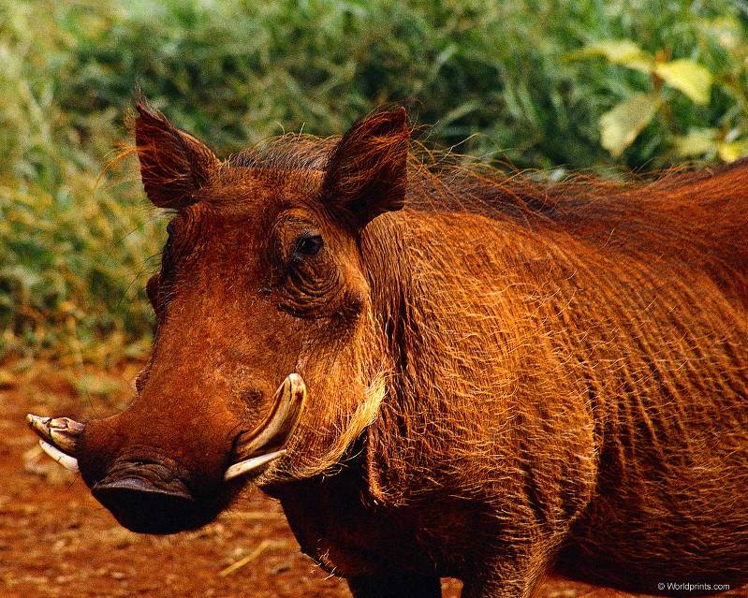
Кабан

Slide 12
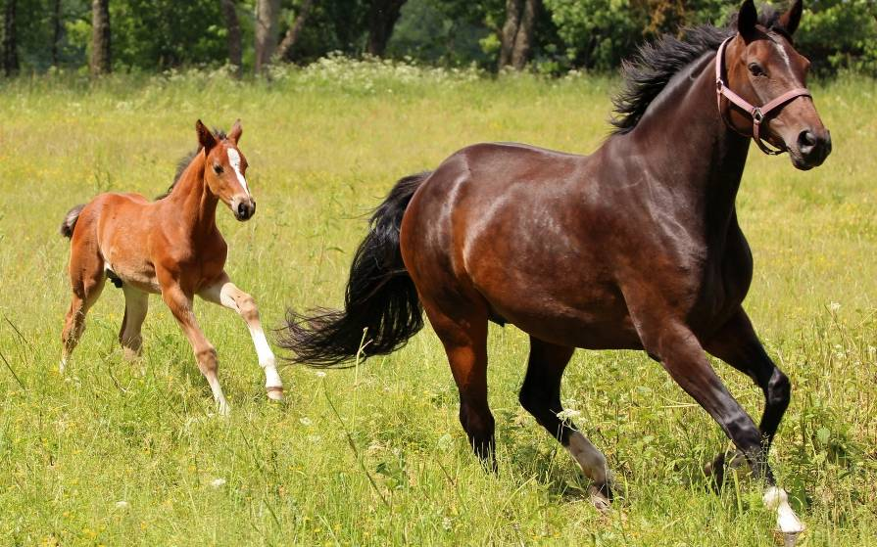
Лошадь
Жеребенок

Slide 13
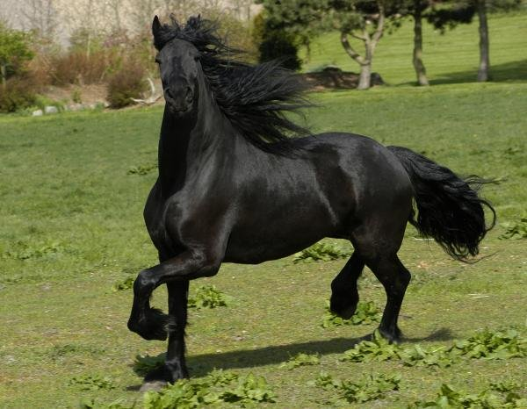
Конь

Slide 14
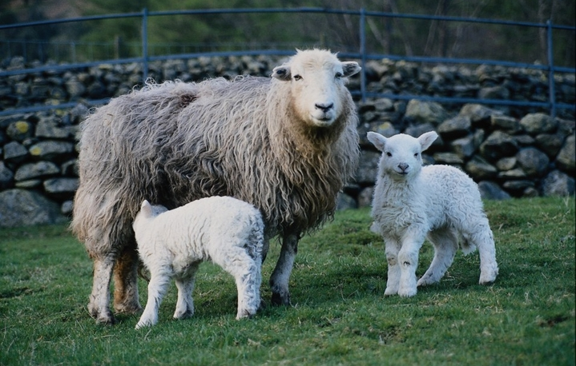
Овца
Ягнёнок

Slide 15
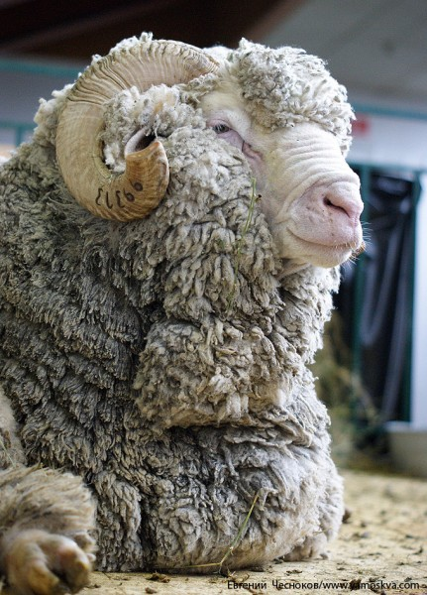
Баран

Slide 16
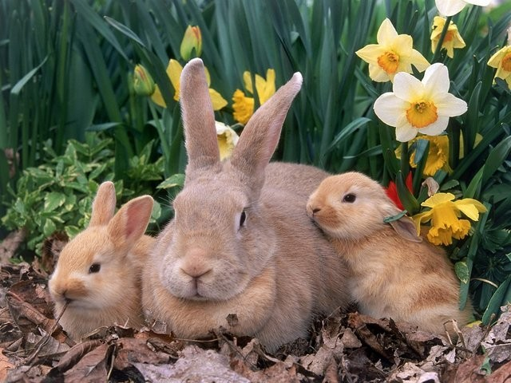
Крольчиха
Крольчонок

Slide 17
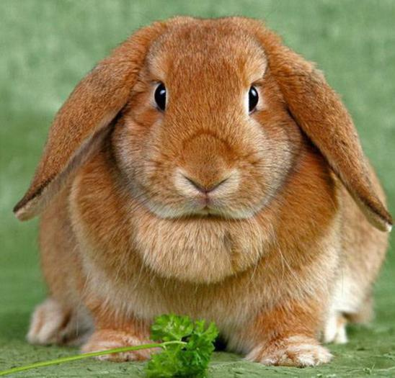
Кролик

Slide 18
Повторяем (мама, ребенок, папа)
Кошка, котёнок, кот.
Собака, щенок, пёс.
Корова, теленок, бык.
Коза, козлёнок, козёл.
Свинья, поросёнок, кабан.
Лошадь, жеребёнок, конь.
Овца, ягненок, баран.
Крольчиха, крольчонок, кролик.

Slide 19
Кот и кошка- http://kotomatrix.ru/abyss/733280/
Котята- http://www.traidnt.net/Portal/images/articles/2301/DFGF.700x525.jpg
Собака, пёс- http://hahalike.com/funny-pictures/expression-in-dogs-eyes-10-pics
Щенки- http://test.grxhost.ru/novosti/
Корова, теленок- http://www.trtrussian.com/trtworld/ru/newsdetail.aspx/ru/newsDetail.aspx?HaberKodu=db041528-0d0c-4e9f-a462-ea666a60871a
Бык- http://www.gorod55.ru/news/article/show/?rubric=13&id=22186
Коза, козленок- http://www.horoshienovosti.ru/tag/%d1%8f%d0%bc%d0%b0/
Козел- http://kraspivo.ru/pivo-i-kozel/
Свинья, поросята- http://newsper.net/ru/newslist/region/3/theme/86?page=1&date=2013-03-31
Кабан- http://planet33.ru/rublevskye-zory/galleries/1270?photo=71182

Slide 20
Лошадь, жеребенок- http://www.artfile.ru/i.php?i=726350
Конь- http://abbyroad-d.sakura.ne.jp/js/beauty-the-horse
Овца, ягненок- http://lenta18.ru/64351
Баран- http://mg.ru/permskiy/ru/photo/photoRating/?fid=1553
Крольчиха, крольчата- http://banana.by/engine/print.php?newsid=165734
Кролик- http://yablor.ru/blogs/kroliki-eto-ne-tolko-cenniy-meh-no-i-100-mimishnos/2669194

